Slide 1

POWERPOINT
PROFESSOR: LEONILSON SOUZA
CAMPO MINADO - ATIVIDADE
Utilizando tudo que foi visto em sala iremos criar um campo minado.

Slide 2
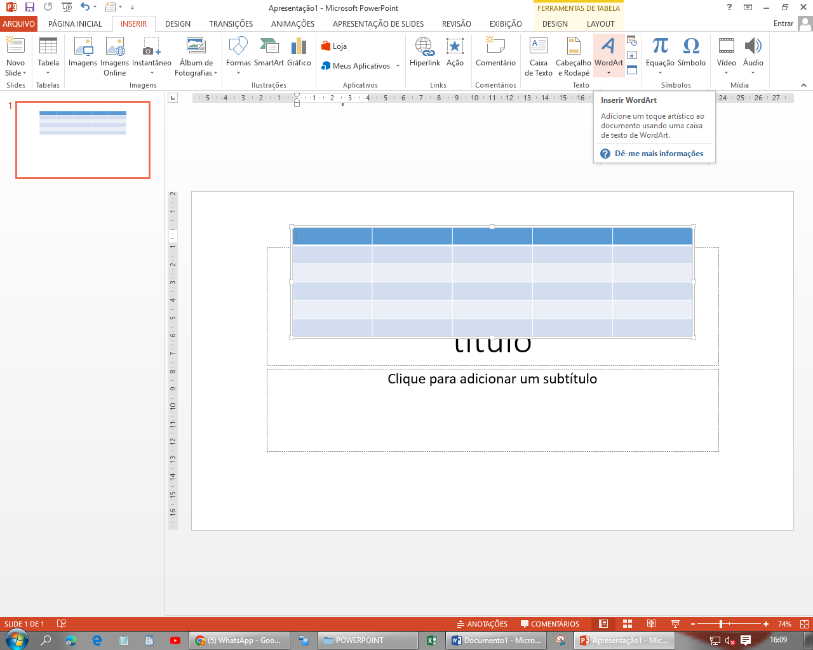
PASSOS 1 – 9
Abra o PowerPoint e selecione uma apresentação em branco.
Na guia Página Inicial, no grupo Slides, clique em Layout e selecione o layout “Em Branco”.
Vá até a guia Inserir, no grupo Texto, clique na opção WordArt.
Escolha um estilo e digite as palavras: CAMPO MINADO
Ainda na guia Inserir, clique em Formas, escolha um Retângulo e desenhe no slide.
Clique dentro dele e digite: INICIAR
Com o retângulo ainda selecionado: Vá na guia Inserir
Clique em Ação e Selecione: Hiperlink para > Próximo Slide
Crie um novo slide (Ctrl + M) e defina o layout como em branco.

Slide 3
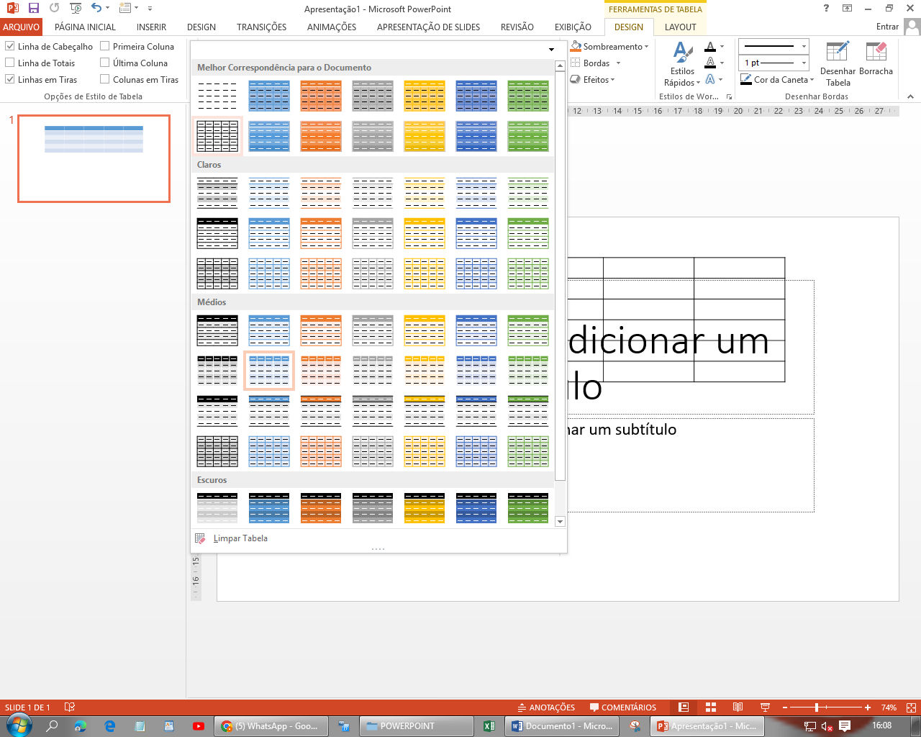
PASSOS 6 – 8
6. Vá na guia Inserir, clique em Tabela e insira 7 linhas por 7 colunas.
Redimensione a tabela para que ocupe todo o slide.
Quando a tabela for selecionada, duas novas guias aparecerão no topo.
Vá até a guia Design (relacionada à tabela), no grupo Estilos de Tabela, escolha a primeira opção da segunda linha.
7. Na guia Inserir, clique em Imagens Online, pesquise por uma imagem de bomba, insira e redimensione para caber exatamente dentro de uma célula da tabela (não pode ultrapassar).
Com a imagem ainda selecionada: Vá em Inserir > Ação e Escolha: Clique com o mouse > Proximo slide
8. Copie e cole a bomba em quantos quadrados desejar, criando o seu campo minado.

Slide 4
PASSOS 9 – 15
Criando os retângulos de cobertura (efeito clique para revelar):
9. Vá até a guia Inserir > Formas, escolha o Retângulo.
Desenhe sobre um único quadradinho da tabela, cobrindo completamente o conteúdo de baixo.
10. Vá até a guia Animações, escolha a animação Apagar (fica nas estrelinhas vermelhas).
Ainda na guia Animações: Vá em Disparar > Ao clicar em > Retângulo (o próprio)
Em Duração, defina para 0,50 segundos
11. Copie e cole esse retângulo sobre todos os quadrados da tabela.Certifique-se de não deixar espaços entre eles.Todos os retângulos devem ter a animação configurada corretamente.

Slide 5
PASSOS 9 – 15
Criando o slide de Game Over:
12. Crie um novo slide (Ctrl + M) e defina o layout como em branco.
13. Vá em Inserir > WordArt, escolha um estilo e escreva: Game Over (ou “Você perdeu”, “Fim de jogo”, como preferir)
14. Insira uma forma de retângulo, digite dentro: SAIR Selecione o retângulo e vá em Inserir > Ação Selecione: Hiperlink para > Slide: 1
Adicionando transições entre os slides:
15. No Slide 2 (onde está o campo minado), vá na guia Transições e aplique: Rasgar
16. No Slide 3 (Game Over), aplique a transição: Fratura
17. Apresente ao Professor e Salve sua apresentação com o nome: Campo Minado – Seu Nome

